Slide 1
ПРОГРАММНОЕ ОБЕСПЕЧЕНИ, классификация требований, уровни требований
Выполнено студентами: Зиннуров Эмиль, Умиленов Богдан
Группа:20П-3

Slide 2
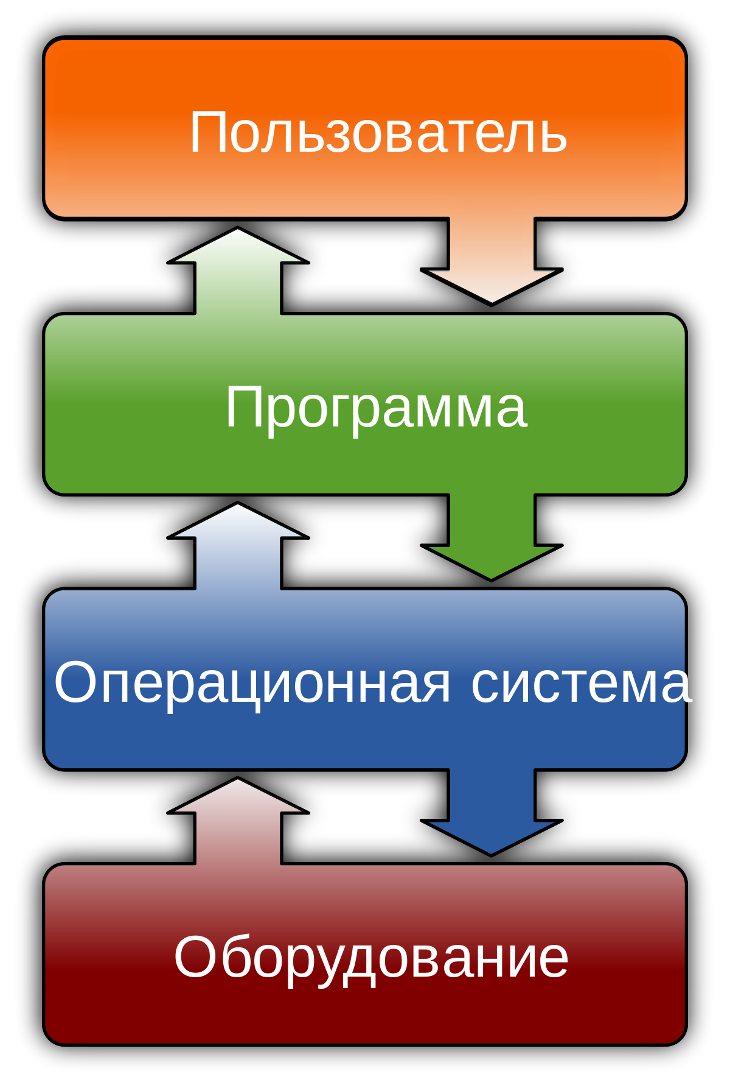
ПРОГРАММНОЕ ОБЕСПЕЧЕНИЕ
Требования к программному обеспечению — совокупность запросов/утверждений относительно атрибутов, свойств или качеств программной системы, подлежащей реализации. Создаются в процессе проработки (анализа и синтеза) задания на разработку/модернизацию программного обеспечения (ПО).

Slide 3
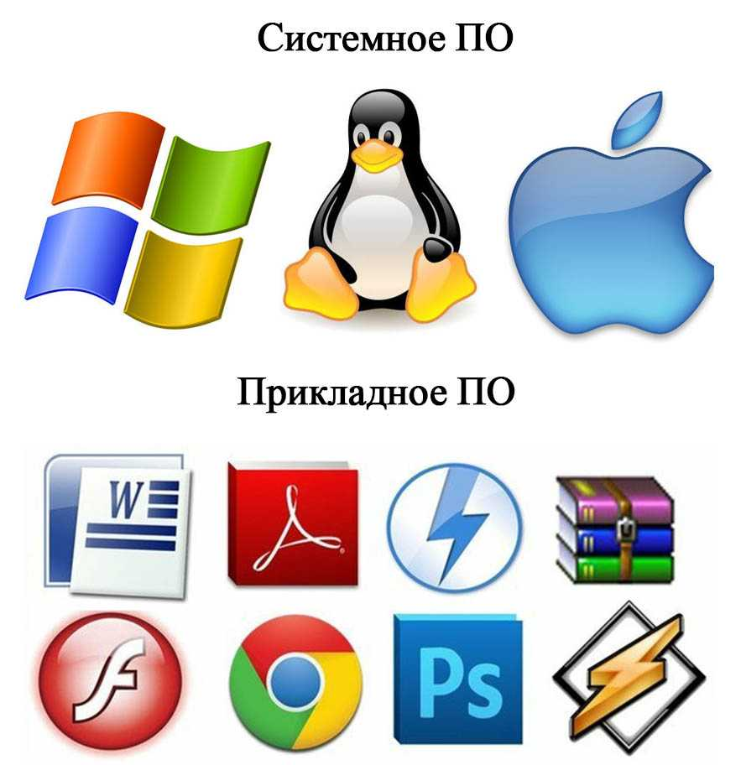
ВИДЫ ПРОГРАММНОГО ОБЕСПЕЧЕНИЯ
ПО современных компьютеров включает множество разнообразных программ, которое можно условно разделить на три группы (рис. 3.1): 1. Системное программное обеспечение (системные программы); 2. Прикладное программное обеспечение (прикладные программы); 3. Инструментальное обеспечение (инструментальные системы).

Slide 4

Классификация Требований к ПО
1. Функциональными и нефункциональными. Функциональные требования описывают функции, которые должно выполнять ПО. Например, предоставлять канал коммуникации для пользователя или переводить данные из одного формата в другой. То есть, речь идет о функционале продукта. Нефункциональные требования касаются таких вещей, как доступность, надежность, способность к восстановлению, поддерживаемость, масштабируемость, производительность, безопасность и прочие «…ость».

Slide 5

Классификация Требований к ПО
2. Производными и навязанными. Вытекает ли это требование из других требований? Это требование было явно и недвусмысленно высказано стейкхолдерами? 3. Ориентированными на продукт или на процесс его разработки. «Программа должна проверять права пользователя» — это требование к продукту. «Программа должна разрабатываться инкрементально. В ходе разработки должна использоваться непрерывная интеграция» — это требование к процессу.

Slide 6

Классификация Требований к ПО
4. Разной приоритетности. Для назначения приоритета может использоваться шкала с фиксированными значениями «обязательно», «крайне желательно», «желательно» и «необязательно». 5. Разного масштаба. Одни требования касаются проектирования отдельных компонентов, другие — архитектуры всего ПО. Нефункциональные требования чаще всего касаются всей программы в целом. 6. Изменчивыми или стабильными. Например, изначально может быть ясно, что требования будут меняться в ходе жизненного цикла продукта. В таком случае реализация программы должна быть толерантной к внесению изменений.

Slide 7
Виды требований по уровням
Виды требований по уровням Бизнес-требования — определяют назначение ПО, описываются в документе о видении (vision) и границах проекта (scope). Пользовательские требования — определяют набор пользовательских задач, которые должна решать программа, а также способы (сценарии) их решения в системе. Пользовательские требования могут выражаться в виде фраз утверждений, в виде сценариев использования (англ. use case), пользовательских историй (англ. user stories), сценариев взаимодействия (scenario). Функциональный уровень (функции).

Slide 8
Источники требований
Федеральное и муниципальное отраслевое законодательство (конституция, законы, распоряжения) Нормативное обеспечение организации (регламенты, положения, уставы, приказы) Текущая организация деятельности объекта автоматизации Модели деятельности (диаграммы бизнес-процессов) Представления и ожидания потребителей и пользователей системы Журналы использования существующих программно-аппаратных систем Конкурирующие программные продукты

